Slide 1
Профильное образование в 10-11 классах
МАОУ Заозерная общеобразовательная школа с углубленным изучением отдельных предметов г. Томска №16. Ассоциированная школа ЮНЕСКО.
Буркова Татьяна Дмитриевна,
заместитель директора
по профильному и предпрофильному обучению

Slide 2
Модель профилизации в школе
в рамках Всероссийского образовательного проекта «Инженерный класс РФ» для младших школьников
Создание предпрофильных классов по направлениям:
«Будущие программисты»
«Будущие инженеры»
«Будущие защитники»
Выбор экзаменов ОГЭ по предпрофильному образованию
Профильное образование, которое позволяет ученикам получить более глубокие знания в выбранной области и определиться с выбором будущей профессии.
10-11 класс
9 класс
5-8 класс
1-4 класс
1 ступень
2 ступень
3 ступень
4 ступень

Slide 3
Профили в 10х классах
1
Технологический (информационный)
(углубление по математике+ информатика)
2
Инженерный
(углубление по математике + физика)
3
Гуманитарный
(углубление по истории + обществознание)
4
Универсальный
(углубление по математике + обществознание)

Slide 4
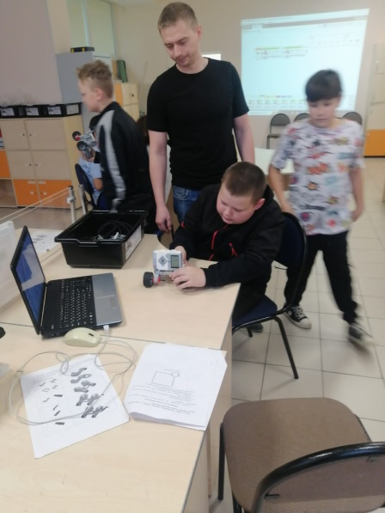
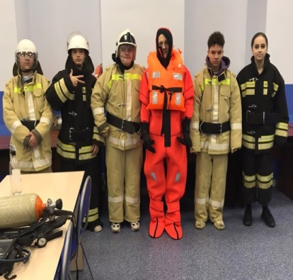
Модель обучения в профильных классах
Экзамены по выбору в 9 классе | Профильное образование в 10-11 классе
Информатика в приоритете; | Технологический класс
Физика в приоритете; | Инженерный класс;
Обществознание , литература в приоритете; | Гуманитарный класс
История; Обществознание; Иностранные языки; География, биология | Универсальный класс
Любой предмет на выбор + вступительные испытания по рисунку | Архитектурно – художественный класс

Slide 5
Зачисление в 10 класс
http://school16.edu.tomsk.ru/
Необходимые документы для приема в 10 профильный класс:
(иметь при себе):
заполненное заявление о приеме (предварительно скачать, распечатать и заполнить),
Копии всех страниц аттестата за 9 класс,
копии дипломов и грамот по профильным предметам (личное портфолио).
Копия паспорта + снилс
Копия результатов из личного кабинета с ЦОКО с результатами экзаменов.

